Slide 1
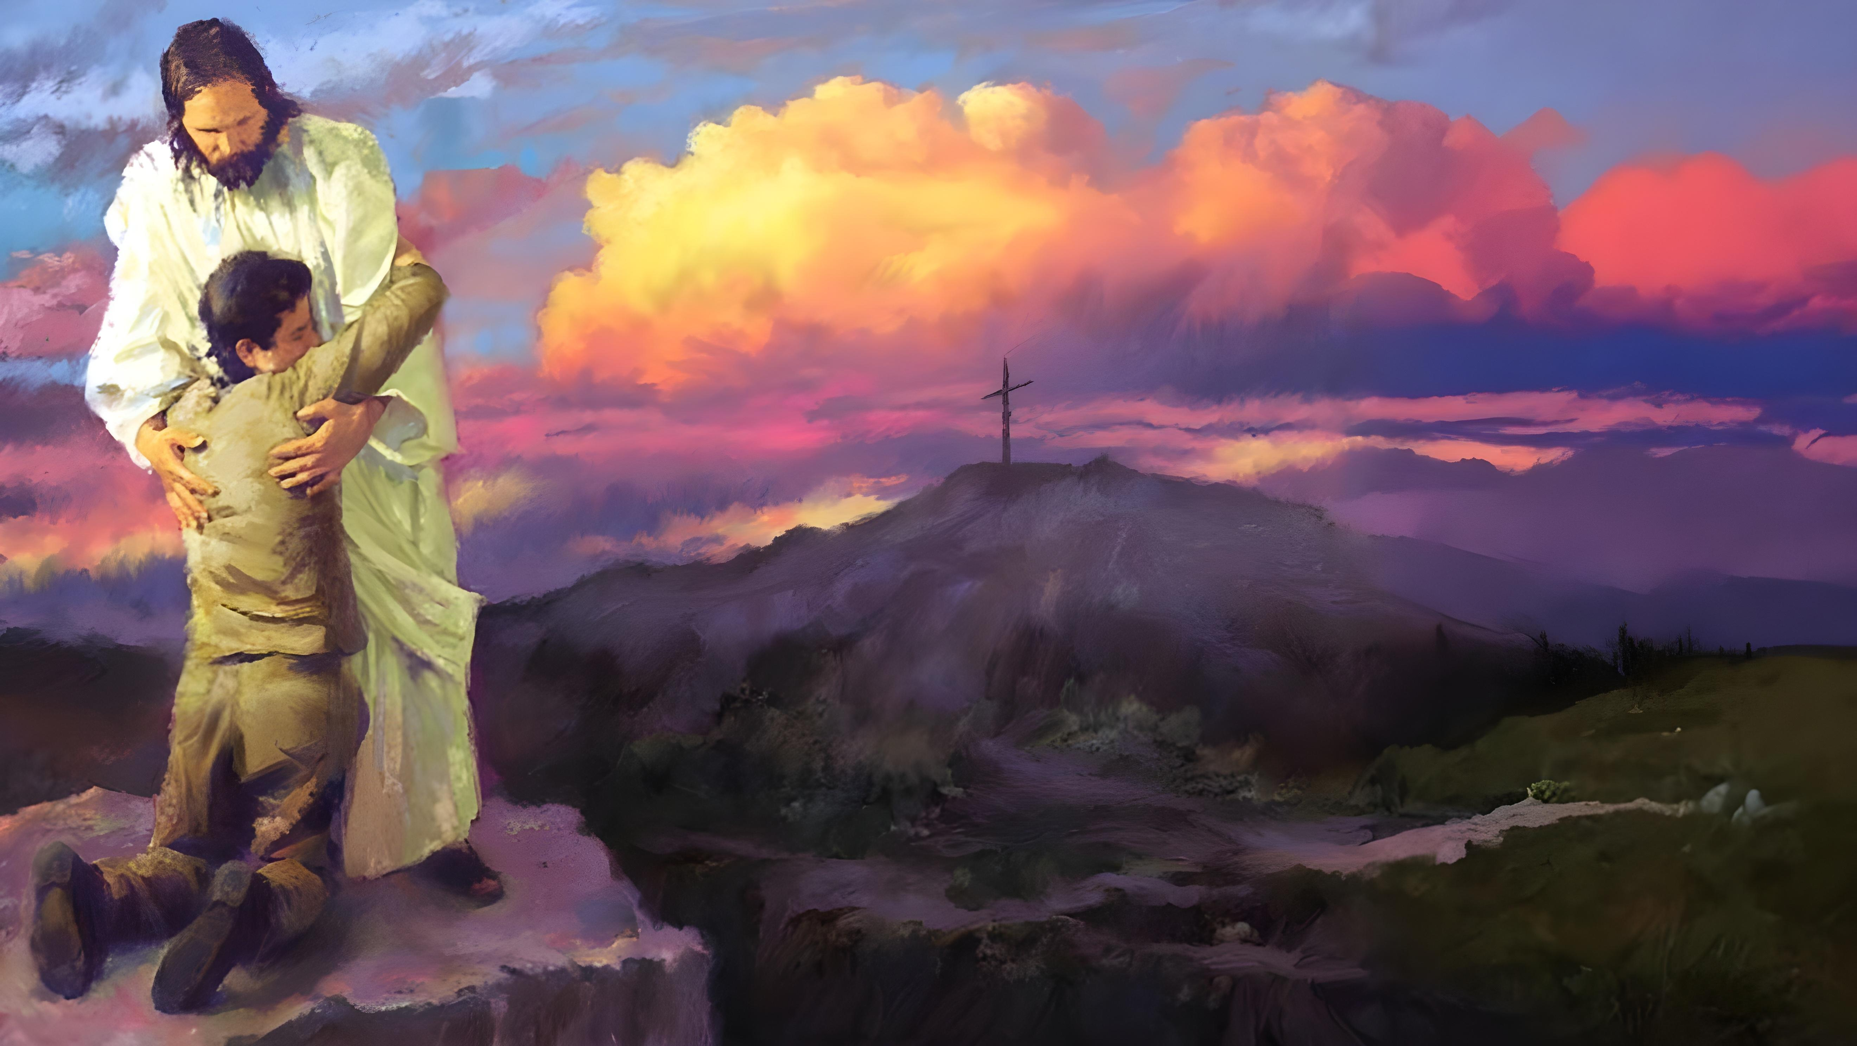

2. část
Ellen G. White

Slide 2

Tyto prezentace jsou vytvořeny na pokladech knihy „Cesta ke Kristu“ od Elen Gould Whiteové a studijního materiálu, který vydal institut knih EGW.
Knihu si můžete stáhnout nebo číst na https://egwwritings.org/book/b2804
Přečtěte si příslušnou kapitolu v knize a odpovězte na tyto otázky. Kliknutím na kapitolu se k ní dostanete.
2. část
Kapitola 4: “Vyznání”
Kapitola 5: “Zasvěcení”
Kapitola 6: “Věřit a přijímat”

Slide 3

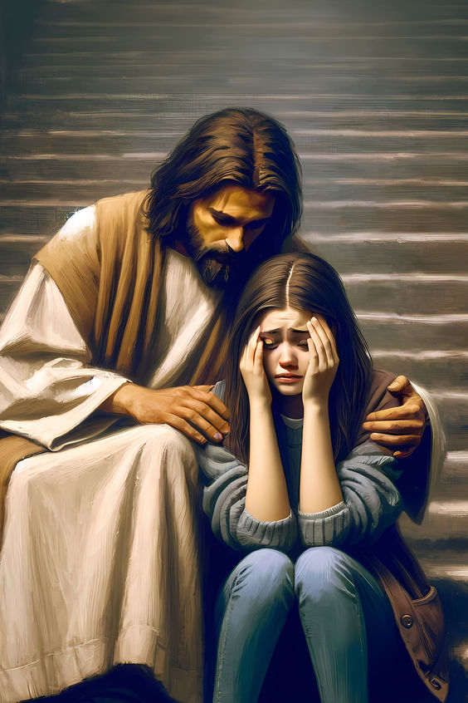




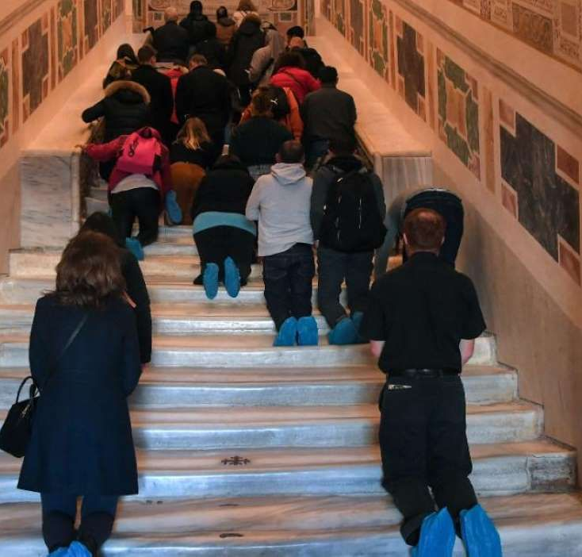
4. kapitola: „Vyznání"
1
Podle Přísloví 28:13, nestačí jenom vyznat hříchy, musíme je také __________________.
“Kdo kryje svá přestoupení, nebude mít zdar, ale kdo je vyznává a opouští, dojde slitování” Přísloví 28,13
2
Proč nejsou poutě a zpovědi užitečné pro hříšníky?
Pán od nás nevyžaduje, abychom za odpuštění hříchů podstupovali nějaká utrpení. Nemusíme podnikat dlouhé a únavné pouti, nebo provádět bolestné pokání, abychom si tím zajistili Boží milosrdenství nebo tím odčinili své přestou-pení; ten však, kdo vyzná svůj hřích a zanechá jej, dojde milosti.

Slide 4
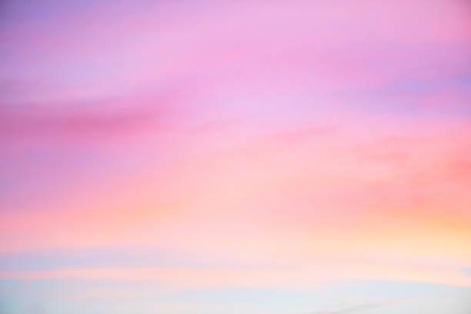


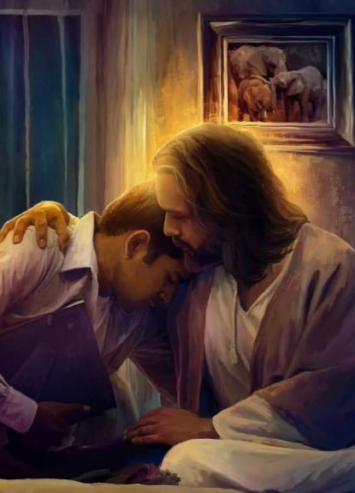
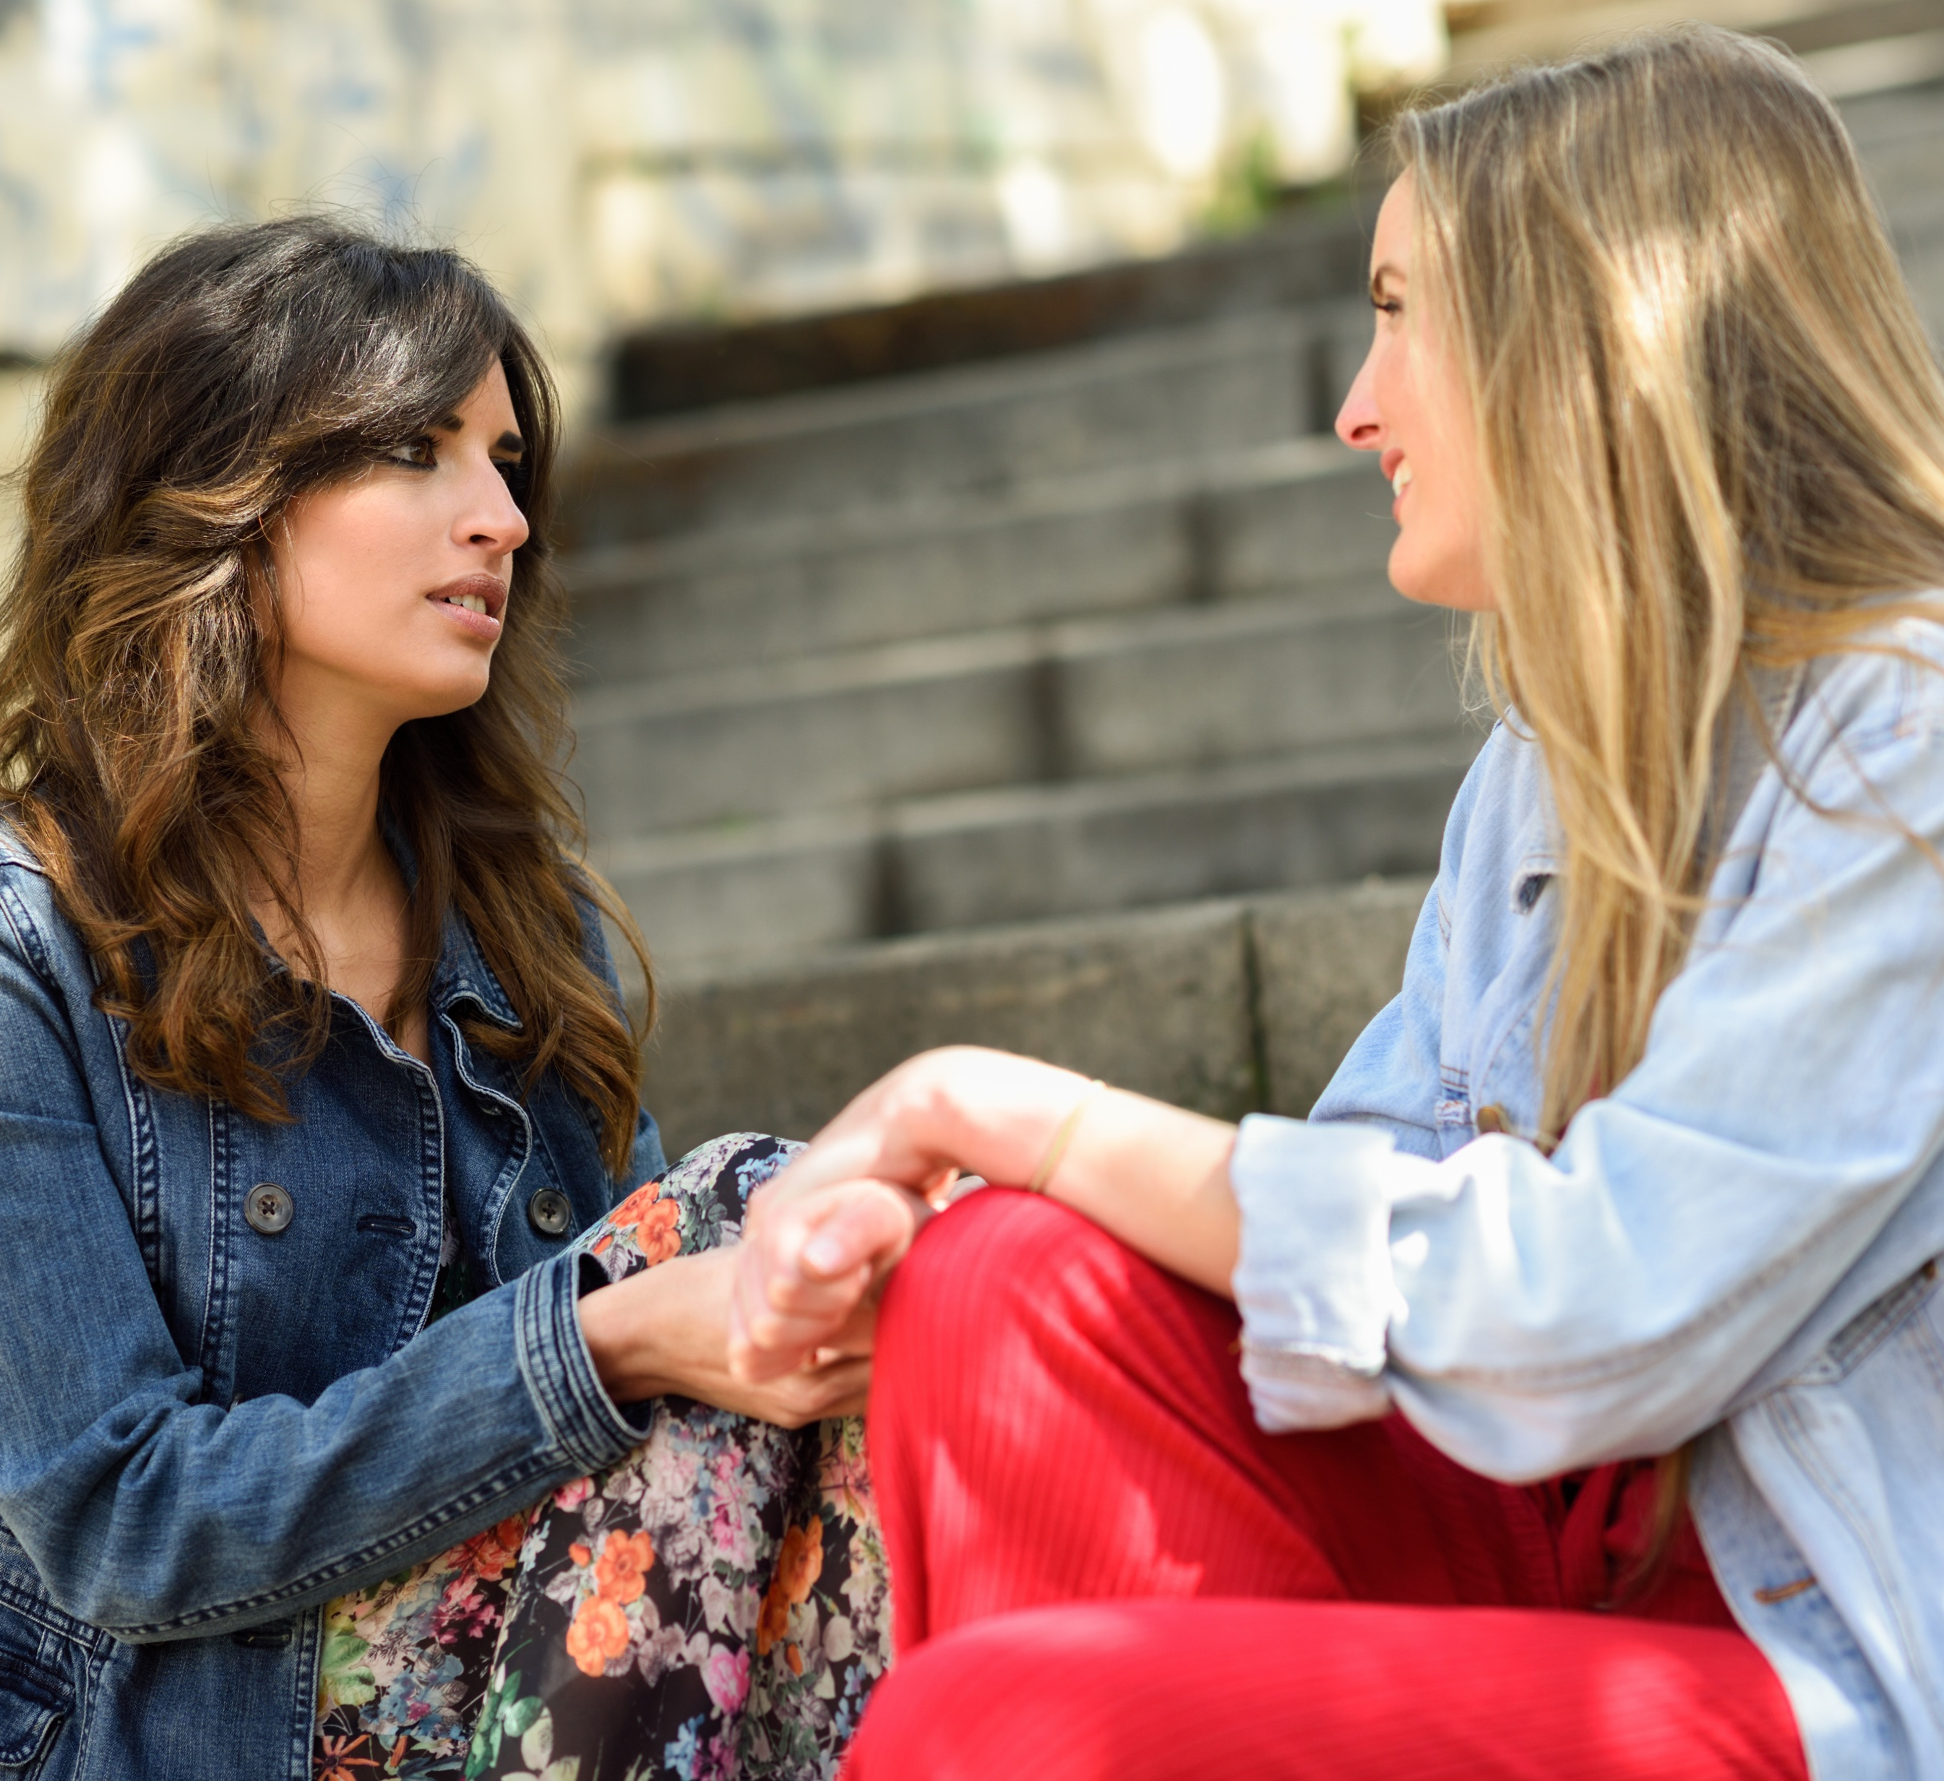


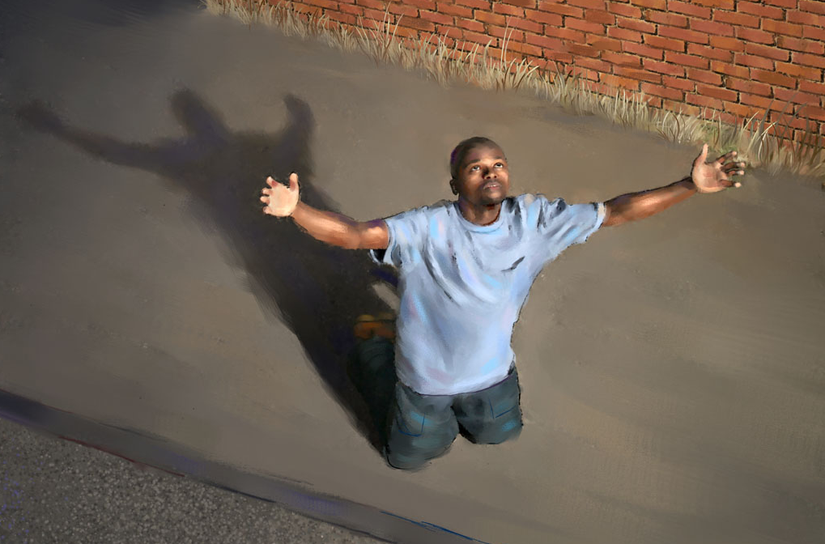
3
Písmo nám radí abychom vyznávali hříchy Bohu a chyby jeden druhému. Co to znamená?
Apoštol Pavel píše: “Vyznávejte hřích jeden druhému a modlete se jeden za druhého, abyste byli uzdraveni” Jakubův 5,16. Vyznejte své hříchy Bohu, jenž jediný může odpustit, a své nedostatky jeden druhému. Urazil-li jsi svého přítele nebo bližního, musíš přiznat svou chybu a jeho povinností je odpustit ti ze srdce. Pak musíš žádat o odpuštění Boha, protože bratr, jehož jsi zranil, je vlast-nictvím Božím, a raníš-li ho, hřešíš tím proti jeho Stvořiteli a Vykupiteli. Případ je předložen jedinému pravému Pro-středníku, našemu slavnému Veleknězi, jenž “na sobě zakusil všechna pokušení jako my, ale nedopustil se hříchu”, a jenž je“schopen míti soucit s našimi slabost-mi” (Židům 4,15) a může očistit od každé skvrny nepravosti.
4
Co je první podmínkou pro přijití k Bohu?
Ti, kdo nepokořili svá srdce před Bohem a neuznali svou vinu, nesplnili ještě první podmínku přijetí. Jestliže jsme ještě nezažili pravé pokání, jestliže jsme v pravé pokoře srdce, se zkroušeným duchem nevyznali své hříchy a nezošklivili si svou nepravost, pak jsme dosud opravdově neprosili o odpuštění hříchu. A neprosili-li jsme opravdově, nenacházíme pokoj u Boha.

Slide 5



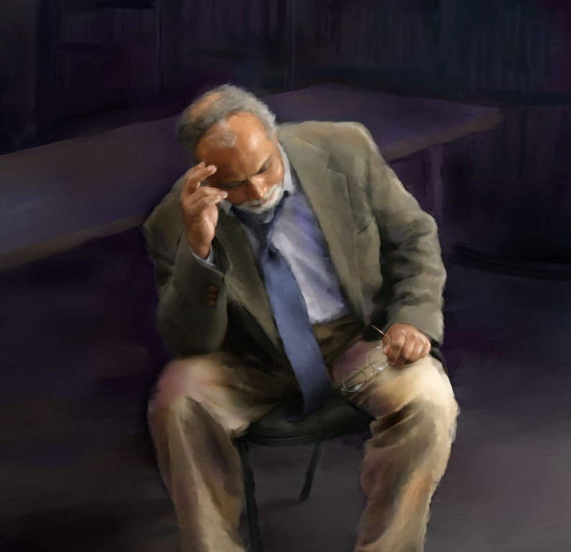


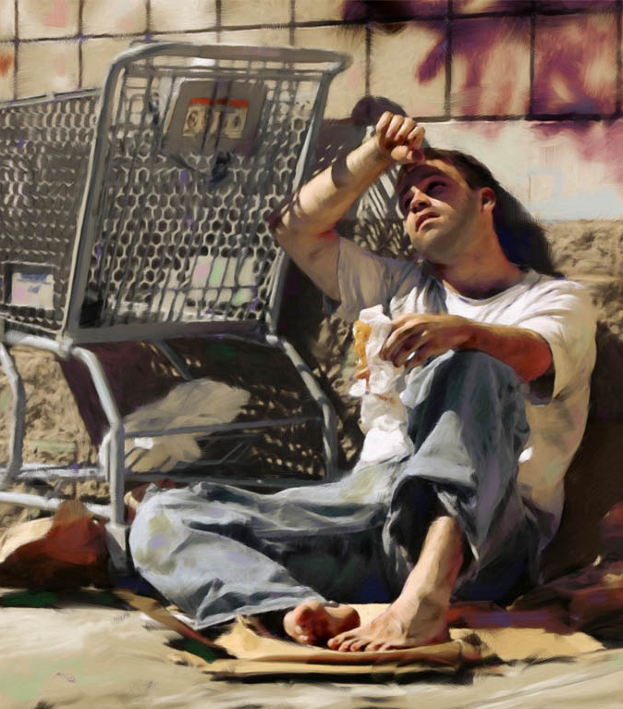
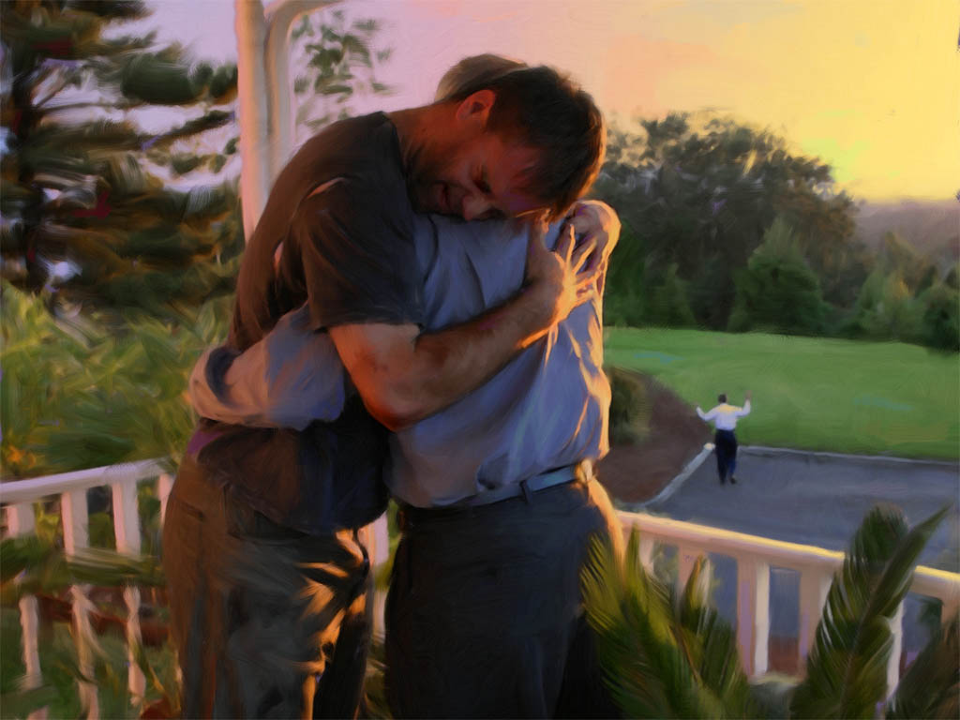
5
Dokončete následující větu: "Jediný důvod, proč nemáme odpuštěny hříchy, které jsme učinili, je______________________________________."
Jediným důvodem, proč nemáme odpuštění hříchů, které jsou minulostí, je to, že nejsme ochotni pokořit svá srdce a vyhovět podmínkám Božího slova.
6
Zpověď: Jak by se to mělo udělat? Jak by se to nemělo dělat?
Vyznání hříchů, ať veřejné nebo osobní, má být upřímné, má být učiněno svobod-ně a nemá být od hříšníka vymáháno. Nesmí být také učiněno lehkovážně a nedbale a nesmí být vynuceno od těch, kdo ještě nemají jasnou představu o strašné povaze hříchu. Jen vyznání, které vychází z hloubky našeho nitra, najde cestu k Bohu věčného slitování. Žalmista praví: “Hospodin je blízko těm, kdo jsou zkroušeni v srdci, zachraňuje lidi, jejichž duch je zdeptán” Žalm 34,19.

Slide 6



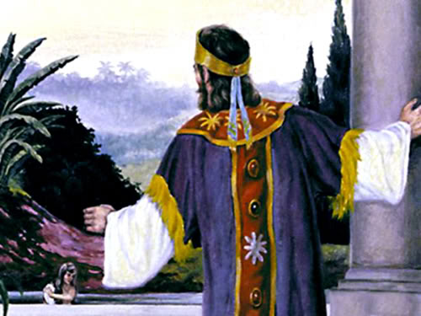
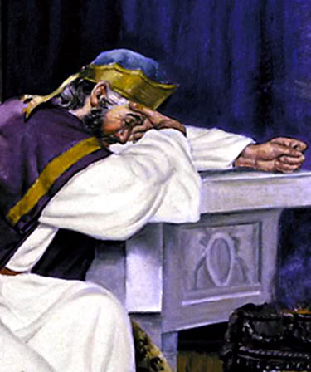


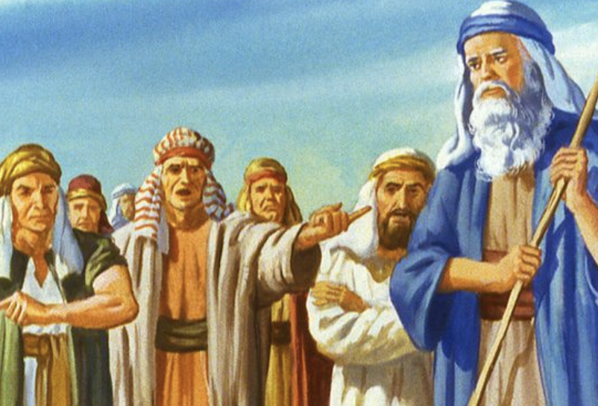
7
Proč by měla být zpověď konkrétní, uznávat konkrétní hříchy?
Pravé vyznání má vždy zvláštní ráz: obsahuje vyznání jednotlivých hříchů. Hříchy mohou být takové povahy, že je možné přinést je jen Bohu; jsou hříchy, které mají být vyznány těm, jimž způsobily újmu; a mohou být také hříchy veřejné povahy, a ty by měly být vyznány veřejně. Každé vyznání by však mělo být určité a jasné a mělo by obsahovat výčet hříchů, jimiž jsme se provinili.
8
Diskutuj o příkladu hříchu Izraele a o tom, proč muselo být učiněno konkrétní vyznání.
V době Samuelově odpadli Izraelští od Boha. Trpěli následky svých hříchů, neboť ztratili víru v Boha, přestali důvěřovat jeho mocnému a moudrému vedení národa. Přestali spoléhat na Boha, že svou věc obhájí a ubrání. Odvrátili se od velkého Vládce vesmíru a zatoužili po takové vládě, jakou měly národy, jež žily kolem nich. Než dosáhli pokoje, učinili toto vyznání: “Ke všem svým hříchům jsme přidali ještě to zlé, že jsme si žádali krále” 1. Samuelova 12,1; Izajáš 9,1. Museli se vyznat právě z tohoto hříchu, z něhož byli usvědčeni. Nevděčnost opanovala jejich srdce a odloučila je od Boha.

Slide 7



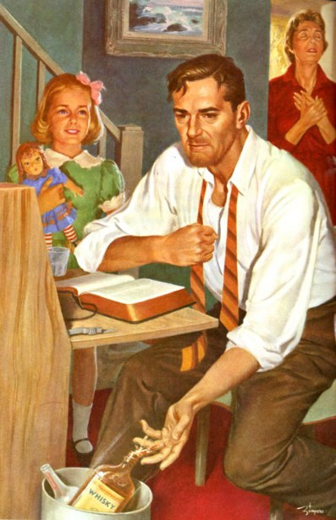
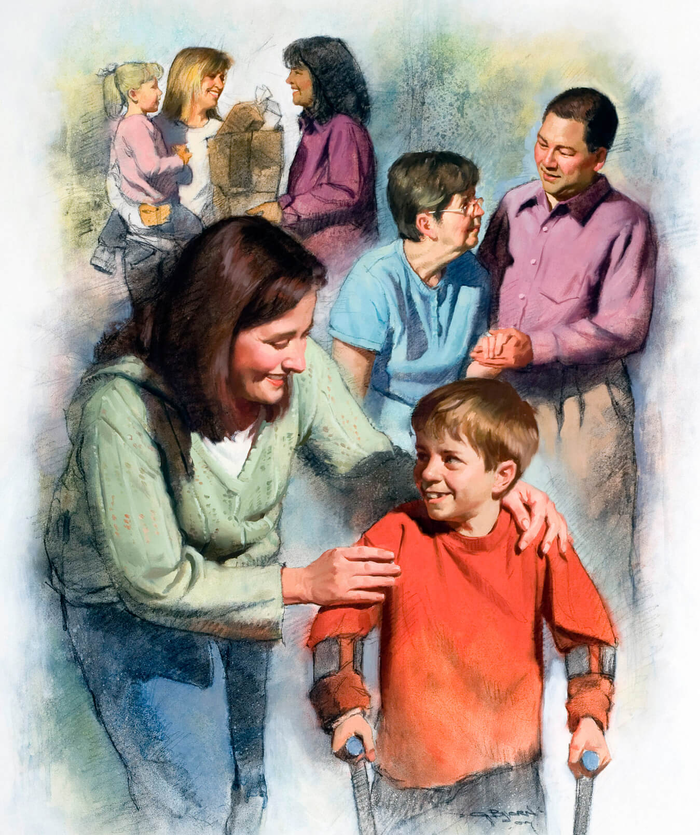
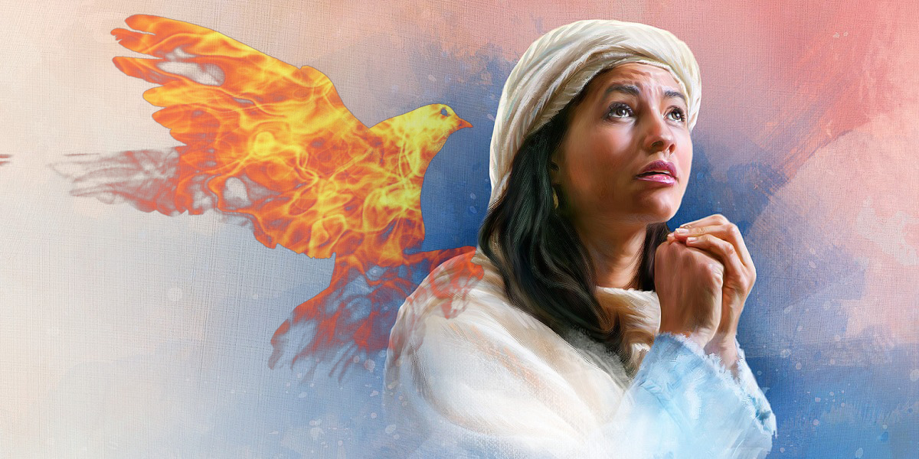


9
Jaké další dva kroky je třeba učinit po vyznání hříchu? Diskutujte o biblických podobenstvích.
Vyznání bez upřímného pokání a bez reformace není Bohu libé. V životě musejí nastat rozhodné změny; všechno, co Boha uráží, musí být odstraněno. To je výsledek pravého zármutku z hříchů. Co musíme udělat, je jasně řečeno: “Omyjte se, očistěte se, odkliďte mi své zlé skutky z očí, přestaňte páchat zlo. Učte se činit dobro. Hledejte právo, zakročte proti násilí, dopomozte k právu sirotkovi, ujímejte se pře vdovy” Izajáš l,16.17
10
Proč je nutné, aby se hříšník poddal Duchu svatému, aby napravil své charakterové vady?
Umrtví-li hřích mravní cítění, nepoznává už přestupník vady své povahy a ani si neuvědomuje hrůznost zla, které páchá; a dokud se nepoddá přesvědčující moci Ducha svatého, zůstává ke svým hříchům zčásti slepý.

Slide 8



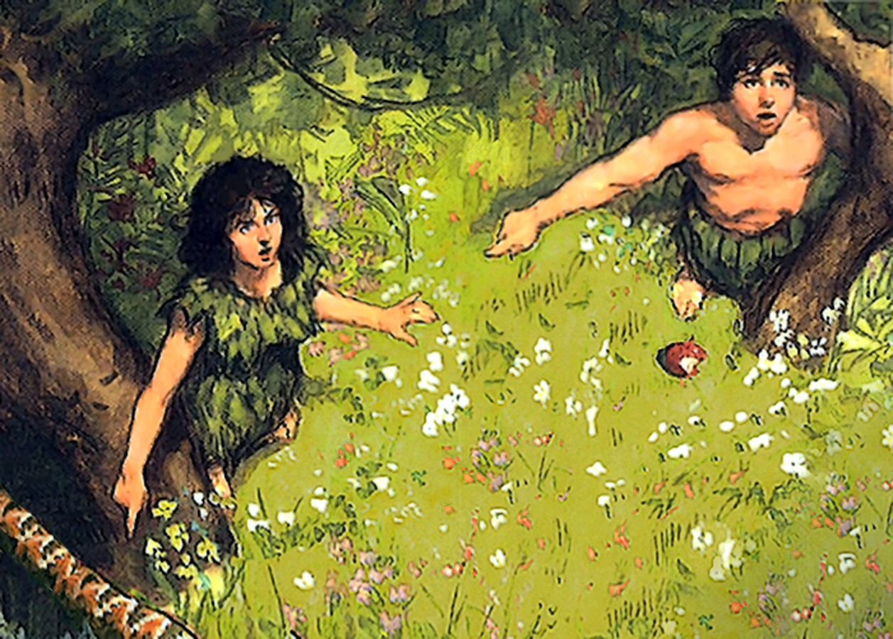


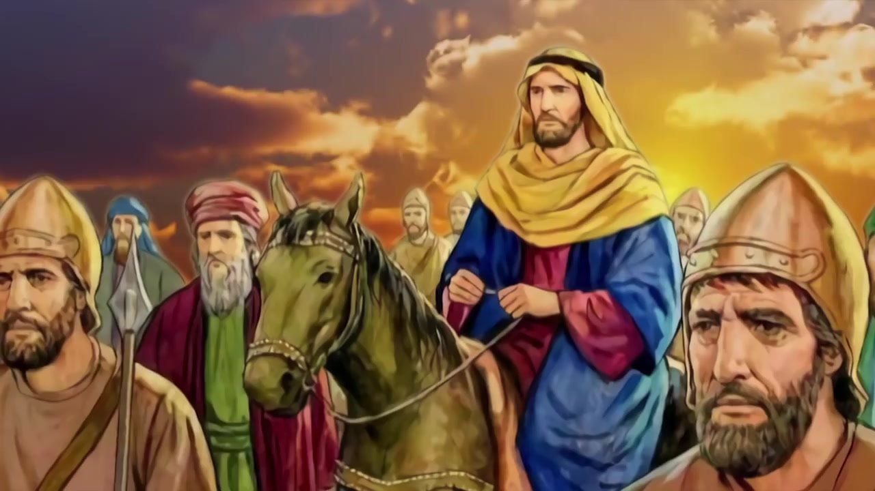

11
Jak hřích Adama a Evy ovlivnil jejich smysl pro odpovědnost za jejich činy?
Když Adam a Eva jedli ze zakázaného ovoce, naplnila je hanba a strach. Nejprve myslili jen na to, jak svůj hřích omluvit a jak uniknout hrozícímu trestu smrti. Když se jich Pán tázal na jejich hřích, pokusil se Adam ve své odpovědi svalit vinu zčásti na Boha a zčásti na svou družku: „Žena, kterou jsi mi dal, aby byla se mnou, ta mi dala z toho stromu a já jsem jedl.” Žena svalila vinu na hada. Pravila: „Had mne podvedl a já jsem jedla.” 1. Mojžíšova 3,12.13. Proč jsi stvořil hada? Proč jsi připustil, aby vstoupil do ráje? Tyto nevyřčené otázky obsahovala její omluva za hřích, čímž se odpovědnost za jejich pád svalovala na Boha.
12
K čemu naopak pravé pokání povede hříšníka? Proberte některá biblická podobenství.
Příklady pravého pokání a pokory, jež jsou obsaženy v slově Božím, ukazují na pravého ducha vyznání, v němž není omluvy za hřích, ani snaha o ospravedlnění. Pavel se nepokoušel, aby se omluvil; líčí svůj hřích v nejtemnějších barvách a nesnaží se zmenšit svou vinu. Píše: „Když jsem k tomu dostal od velekněží plnou moc, dal jsem mnoho věřících uvěznit, a když měli být usmrceni, schvaloval jsem to. Po všech synagógách jsem je dával často trestat a nutil je, aby se rouhali.
Jako smyslů zbavený jsem se chystal pronásledovat je i v cizích městech” Skutky 26,10.11. Neváhá prohlásit, že „Kristus Ježíš přišel na svět, aby zachránil hříšníky. Já k nim patřím na prvním místě” 1. Timoteovi 1,15

Slide 9




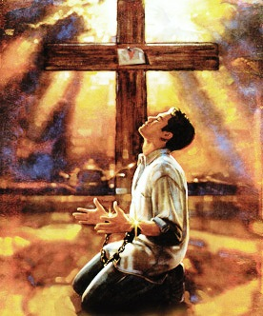
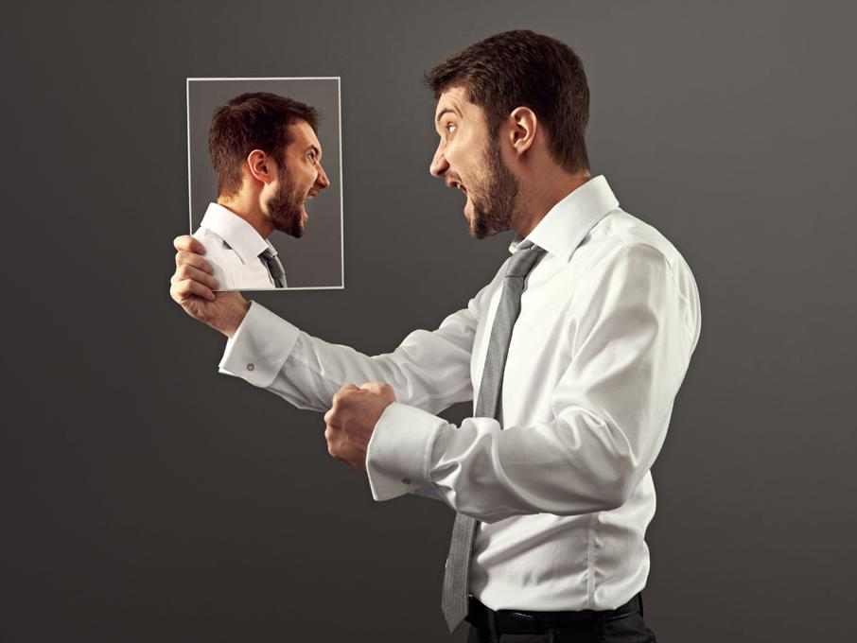



Kapitola 5: "Zasvěcení"
1
Projděte si biblické popisy našeho přirozeného stavu jako hříšníků.
Svou hříšnou přirozeností jsme se odcizili Bohu. Duch svatý mluví o tom takto:
“Mrtví pro přestupky a hříchy,” list Efezským 2,1.
“Hlava je celá chorá a celé srdce zemdlené. Od hlavy až k patě nic zdravého není." Izaiáš 1,5.6.
“Satan nás drží ve své léčce; byli jsme jím “uloveni, abychom konali jeho vůli”.” 2. list Timoteovi 2,26.
Bůh nás chce uzdravit, osvobodit. Protože to však vyžaduje úplnou proměnu, obnovu celé naší přirozenosti, musíme se Mu cele poddat.
2
Jaká je největší bitva, kterou je třeba vybojovat?
Jako smyslů zbavený jsem se chystal pronásledovat je i v cizích městech” Skutky 26,10.11. Neváhá prohlásit, že“Kristus Ježíš přišel na svět, aby zachránil hříšníky. Já k nim patřím na prvním místě” 1. Timoteovi 1,15

Slide 10




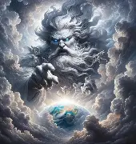
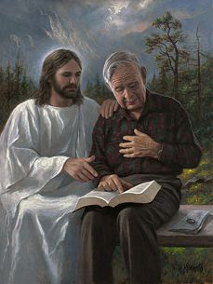
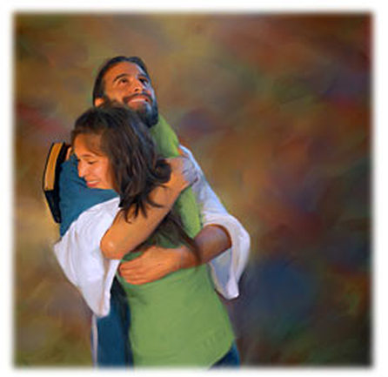
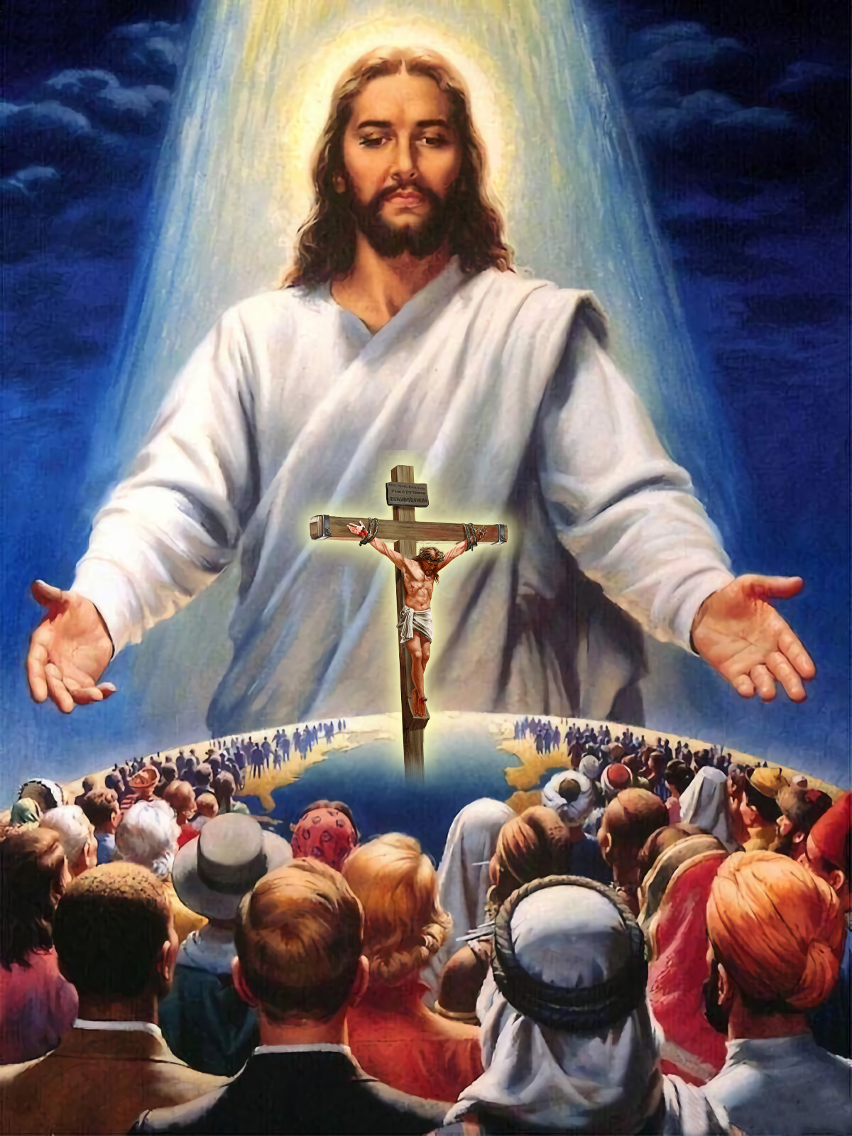



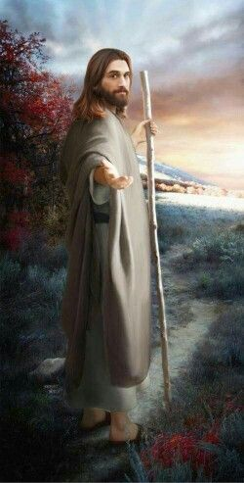
3
Shrnutí: A. Satanovo znázornění Boží vlády: B. Boží vláda taková, jaká skutečně je:
Vláda Boží není - jak se nám satan snaží namluvit - založena na slepé podřízenosti, na nerozumném násilí, nýbrž se dovolává rozumu a svědomí. “Pojďte, projednejme to spolu” (Izajáš 1,18),
4
Proč Bůh nenutí naši podřízenost?
Bůh neznásilňuje vůli stvořených bytostí. Nemůže přijmout pocty, které mu nevzdáváme rádi a dobrovolně. Vynucené podřízení by bránilo veškerému skutečnému rozvoji mysli nebo povahy a učinilo by z člově-ka pouhý nástroj. To není úmyslem Stvořitele. Bůh si přeje, aby člověk, koruna jeho stvořitelského díla, dosáhl nejvyššího možného vrcholu rozvoje. Ukazuje nám nejskvělejší požehnání, jenž nám chce udělit svou milostí. Zve nás, abychom se mu odevzdali, aby v nás mohl konat svou vůli. Na nás záleží, abychom se rozhodli, zda chceme být vysvobozeni z otroctví hříchu, abychom mohli sdílet slavnou svobodu synů Božích.

Slide 11



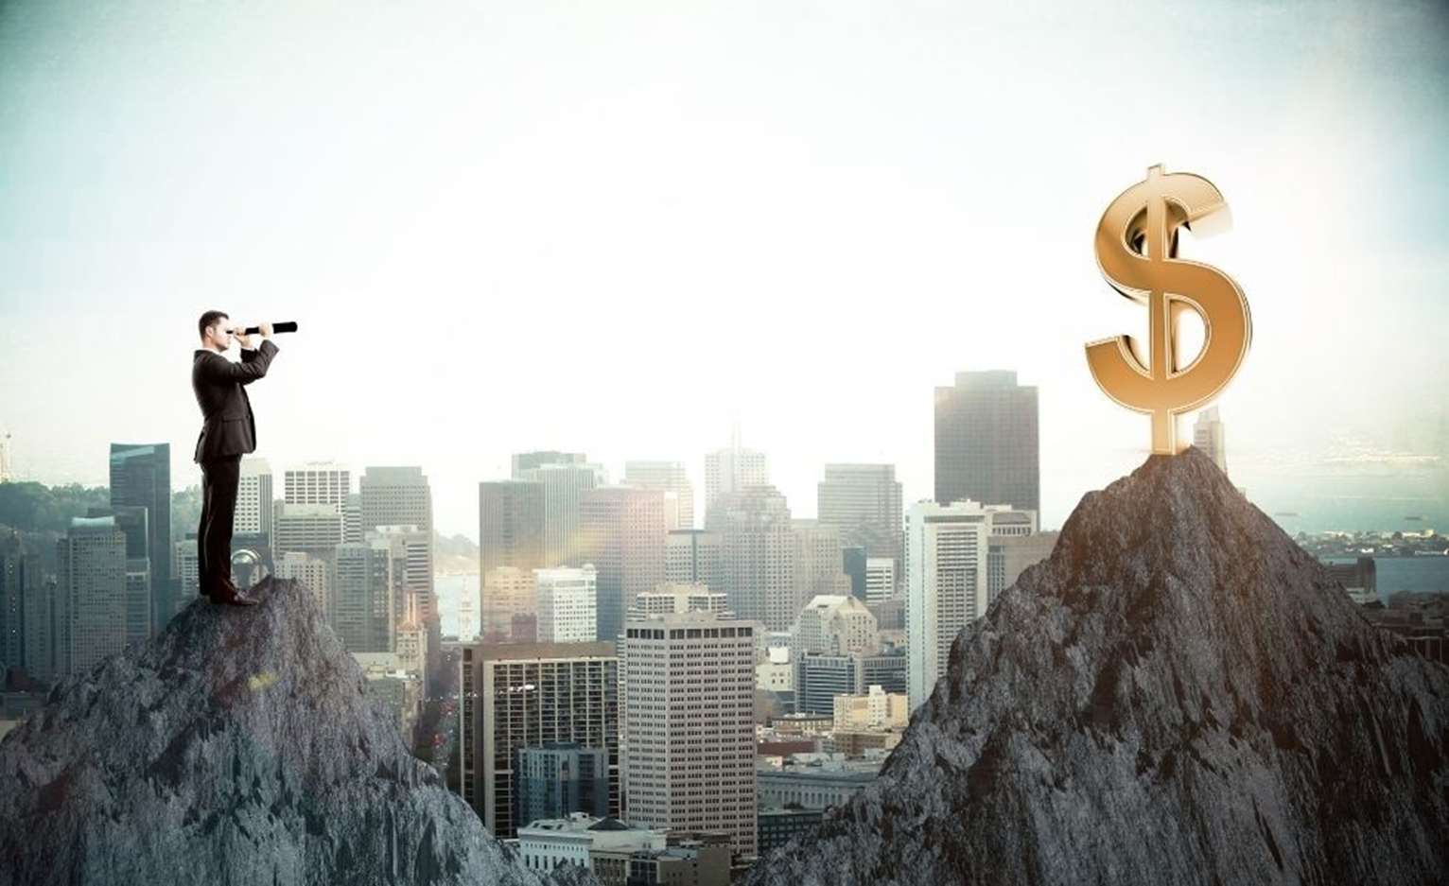



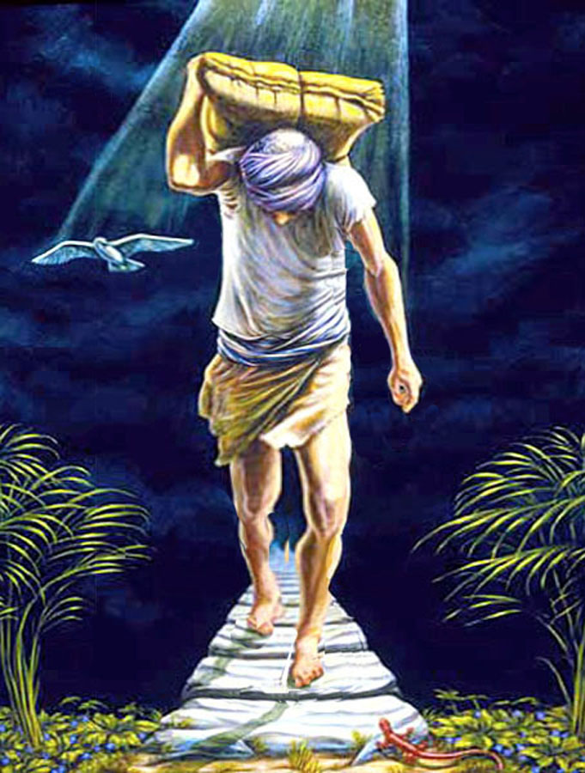
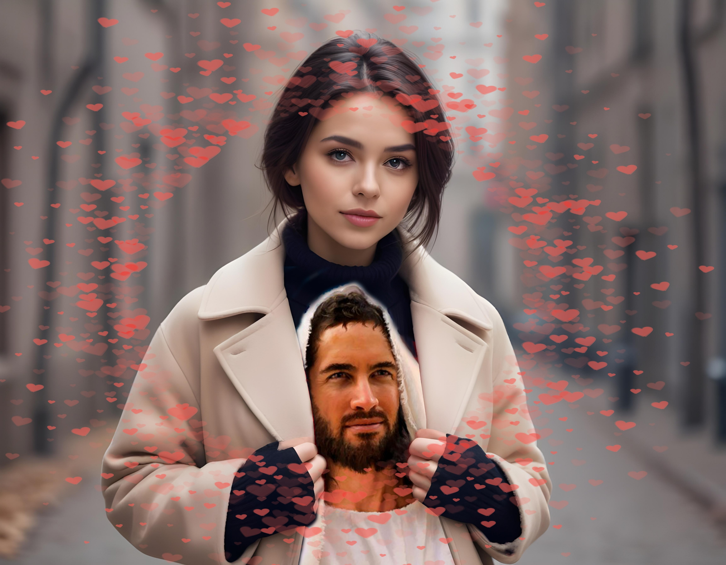
5
Vyjmenujte některé modly, které by nás mohly vzdalovat od Boha.
Modlou mnohých je mamon. Láska k penězům, touha po majetku je zlatý řetěz, kterým jsou připoutáni k satanu. Jiní baží po věhlasu a světských poctách. Modlou jiných je život v sobeckém pohodlí, bez jakékoliv odpovědnosti. Tato otrocká pouta je však nutno zlomit. Nemůžeme patřit z poloviny Bohu a z poloviny světu. Nejsme Božími dětmi, nejsme-li jimi cele.
6
Jaký druh náboženství o sobě prohlašuje, že "nestojí za nic"?
Jsou lidé, kteří.si myslí, že slouží Bohu. Chtějí poslouchat jeho zákon, vytvářet si pěkný charakter a dosáhnout spasení, avšak spoléhají jen na svou vlastní sílu. Na jejich srdce nepůsobí vědomí Kristovy lásky, pouze se snaží plnit povinnosti křesťanského života, jako něco, co od nich vyžaduje Bůh, aby získali nebe. Takové náboženství je bezcenné. Přebývá-li v srdci Kristus, je člověk tak naplněn jeho láskou a radostí z jeho společenství, že se mu odevzdává docela. Při rozjímání o Kristu zapomínáme na sebe. Láska k Ježíši se stane pohnutkou činnosti.

Slide 12




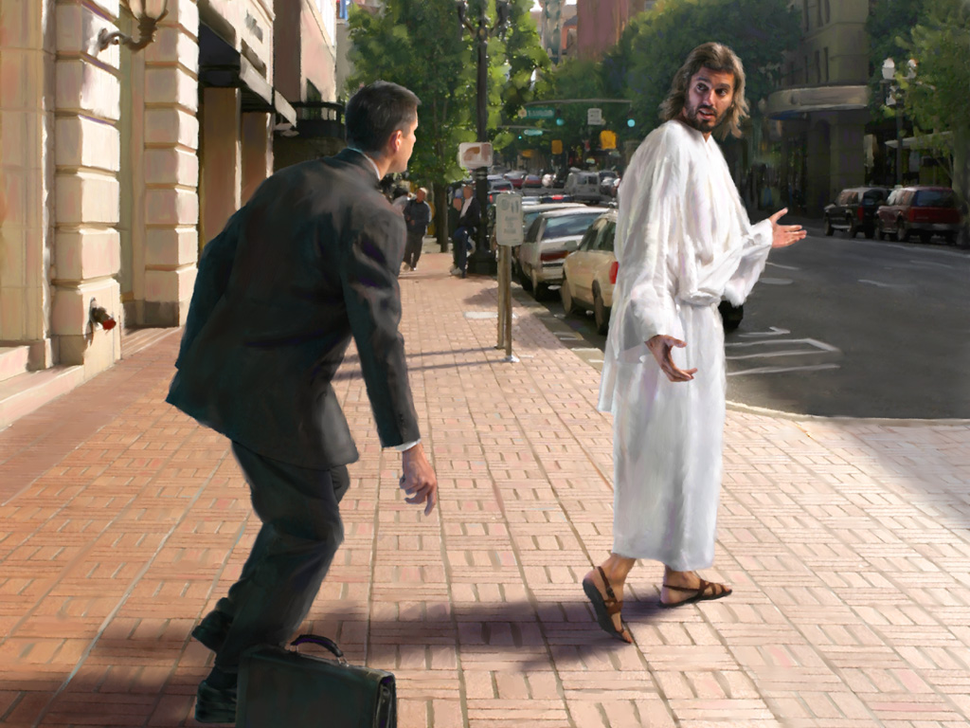



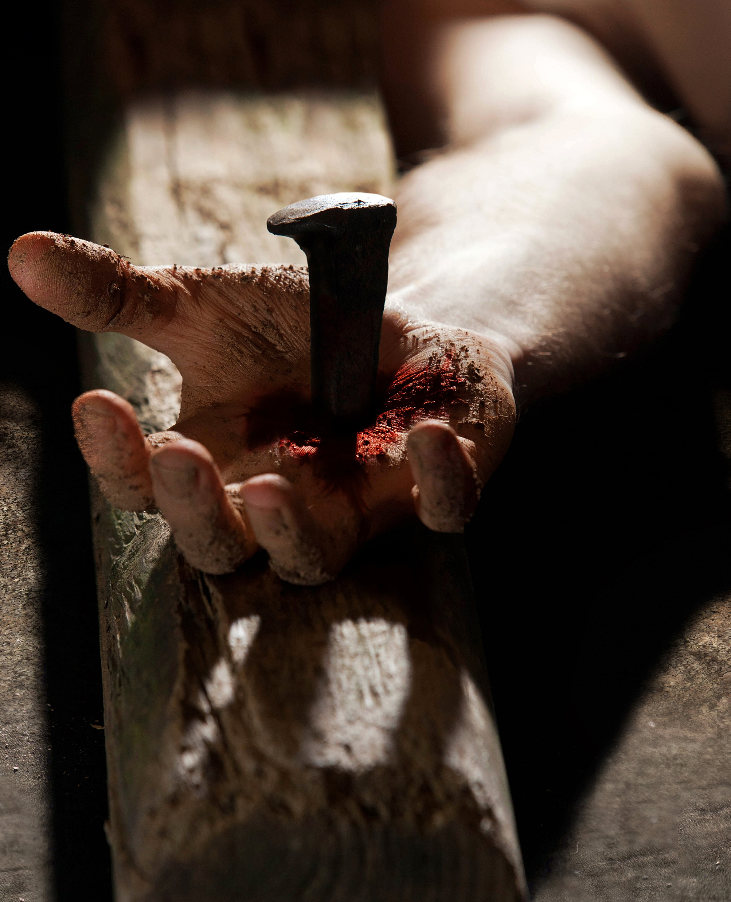
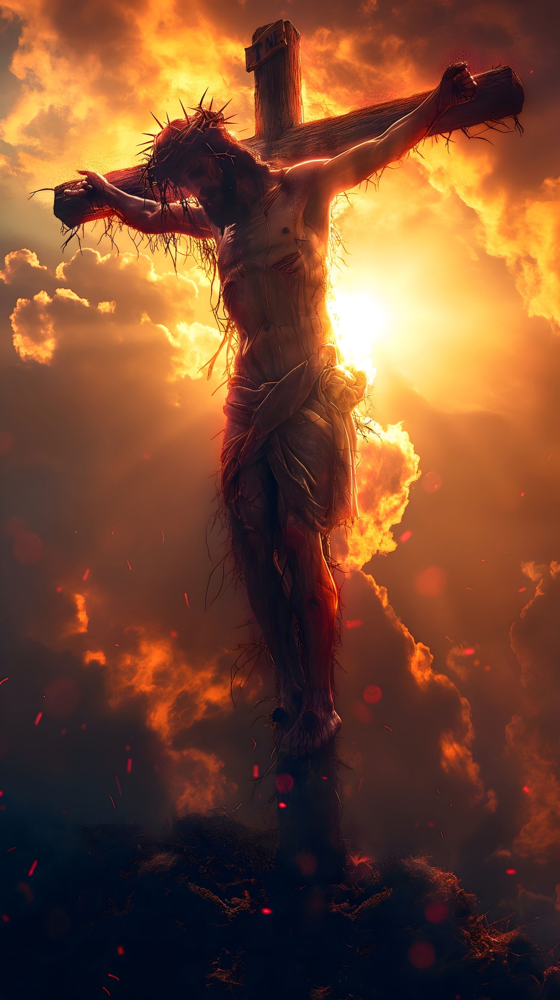
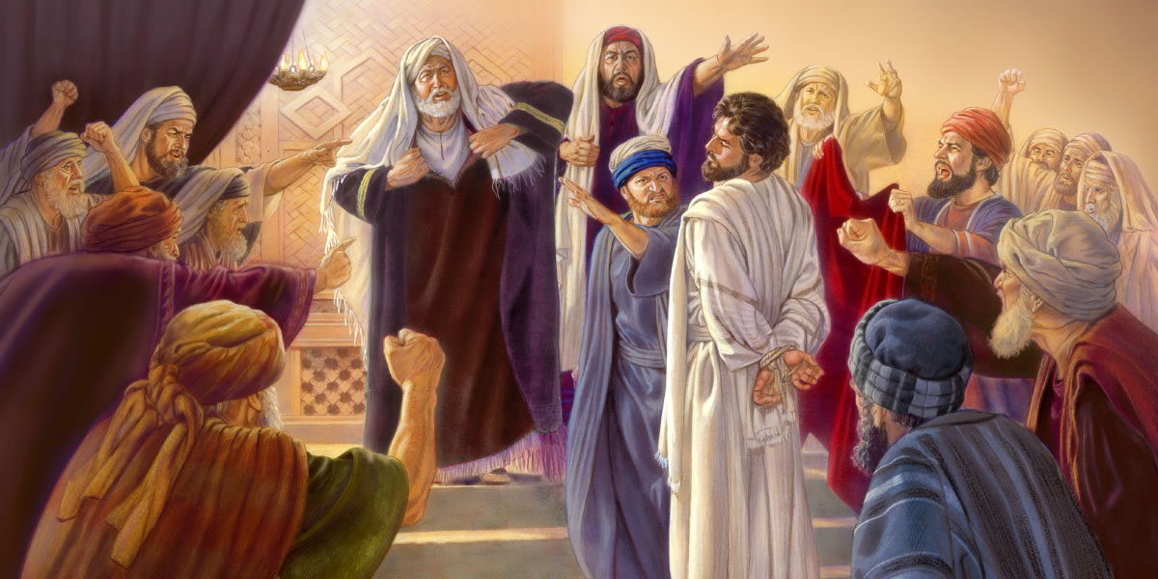
7
Co by mělo být naším cílem místo dotazování kolik ještě máme dávat Bohu?
Ti, kdo pocítili bezmeznou lásku Boží, se neptají, co stačí ke splnění požadavků Božích; nespokojují se s nejnižším stupněm, nýbrž usilují o dokonalé plnění vůle svého Vykupitele. S opravdovostí odevzdávají všechno a projevují zájem, který odpovídá ceně cíle, k němuž směřují.
8
Jakou odpověď lze dát těm, kteří si myslí, že je to příliš velká oběť odevzdat všechno Kristu?
Máte pocit, že je příliš velkou obětí odevzdat všechno Kristu? Položte si otázku: „Co dal Kristus za mne?” Syn Boží dal vše - život, lásku a utrpení - za naše vykoupení. A je možné, abychom mu my, kteří jsme nehodni tak velké lásky, nedali svá srdce?

Slide 13


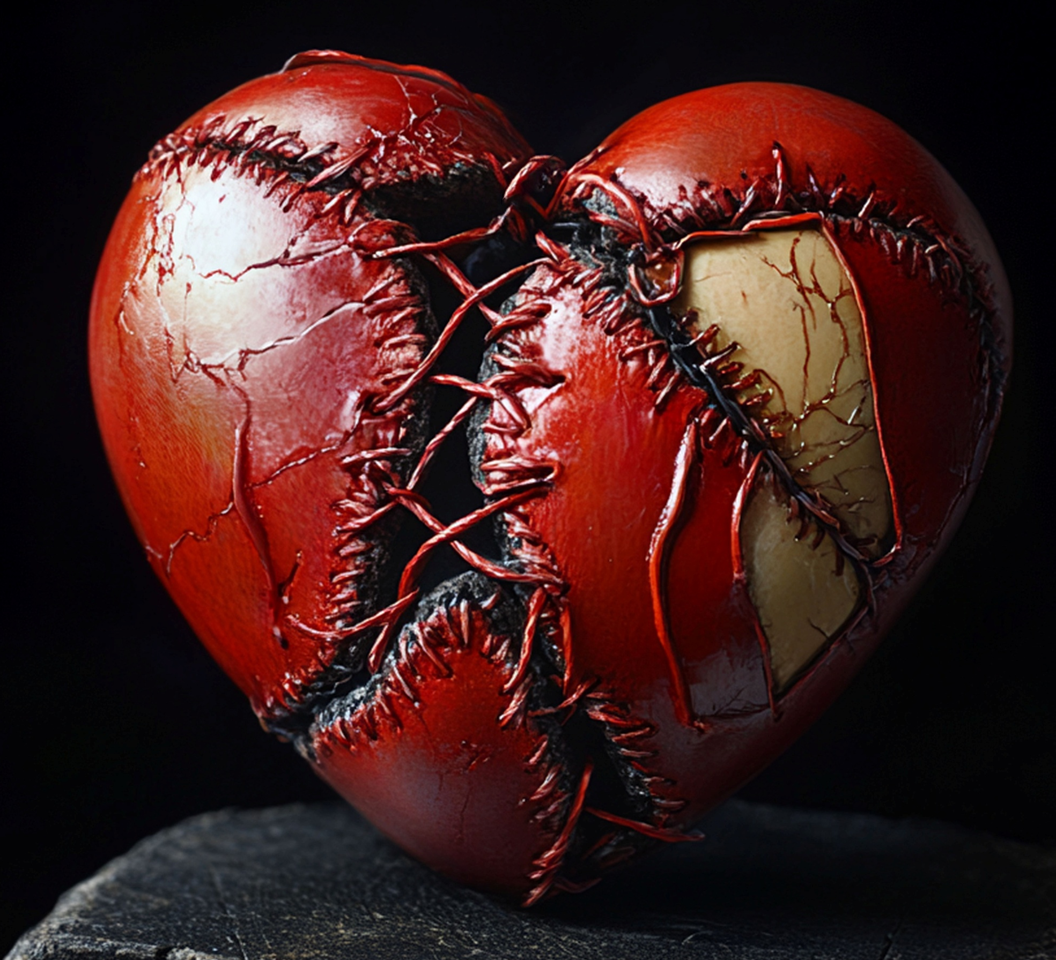
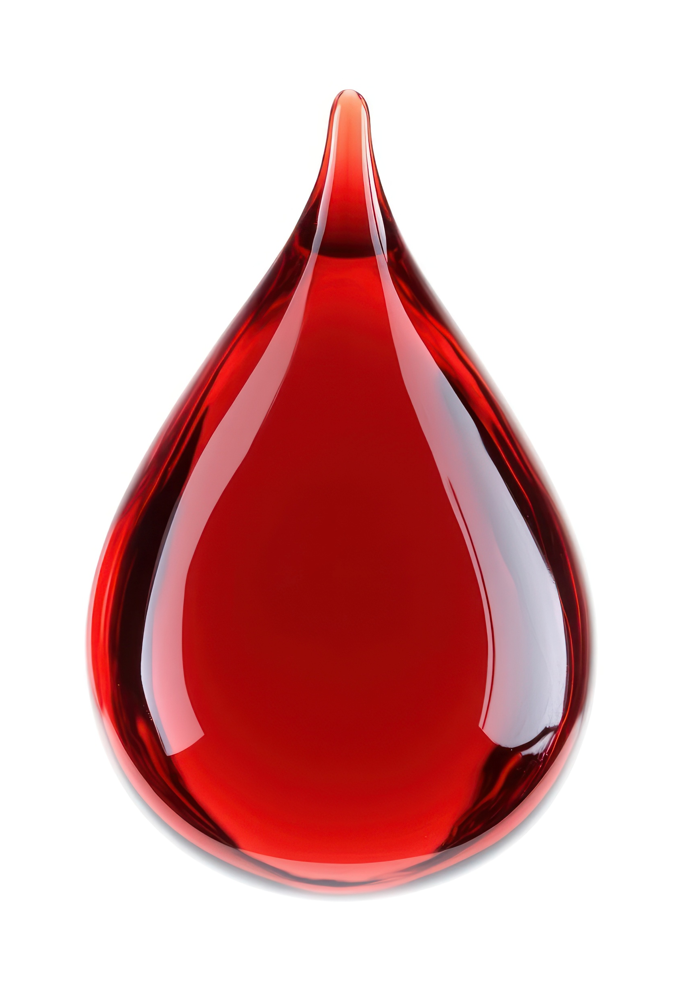

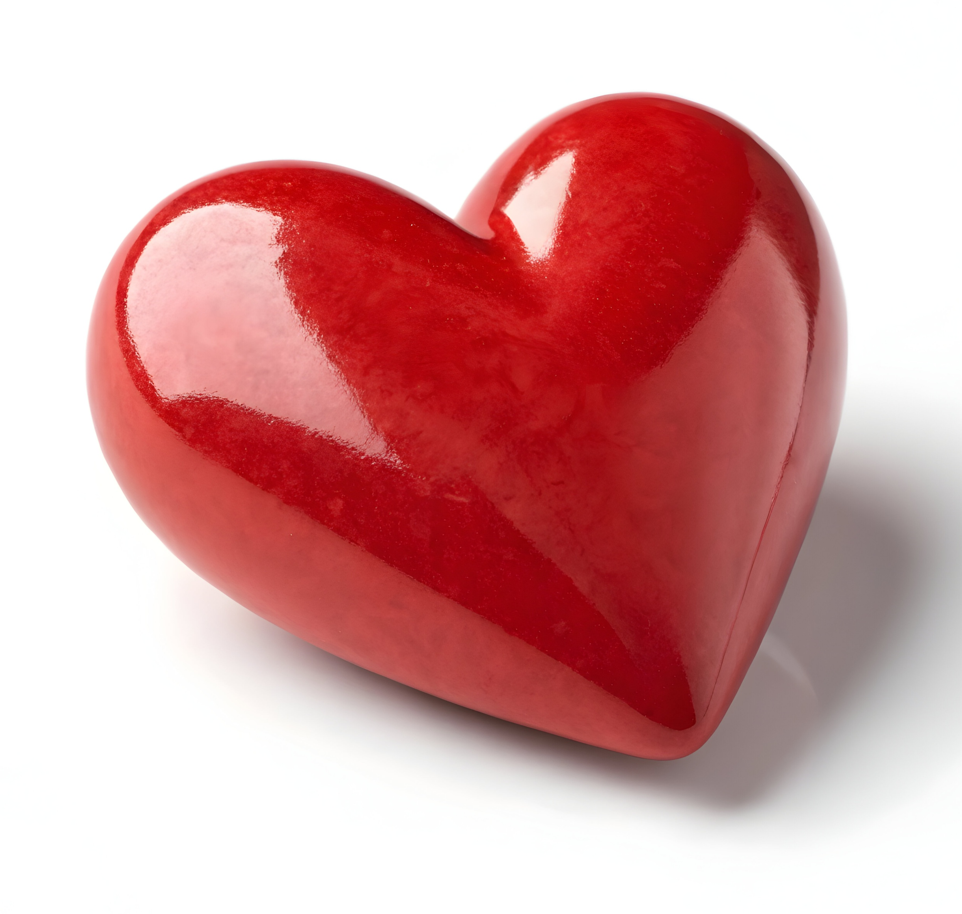




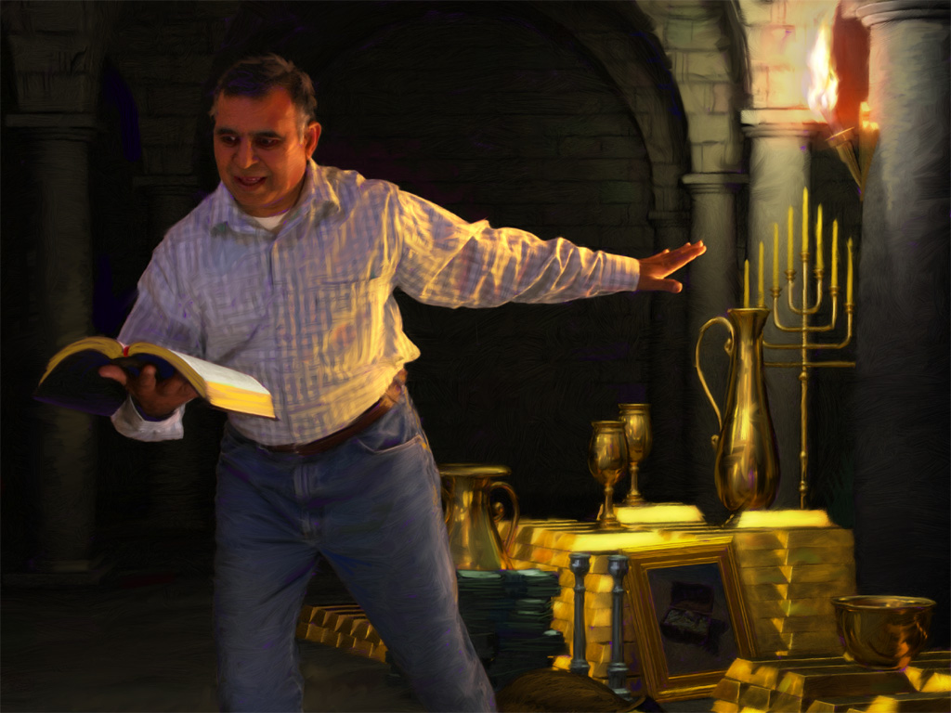
9
Čeho se vzdáváme, když dáváme „všechno"?
Čeho se však vlastně vzdáme, když se vzdáme všeho? Jen srdce poskvrněného hříchem, aby jej Ježíš očistil svou krví a zachránil jej svou nevýslovnou láskou. Přesto je lidem zatěžko přinést tuto oběť. Stydím se, když o tom slyším mluvit, stydím se o tom psát.
10
Diskutuj o tomto výroku: „Bůh od nás nevyžaduje, abychom se vzdali něčeho, co je v našem nejlepším zájmu."
Bůh od nás nepožaduje, abychom se vzdali něčeho, co slouží k našemu dobru. Vším, co koná, sleduje Bůh blaho svých dětí.Kéž by všichni, kdo si ještě nevyvolili Krista, došli k poznání, že jim Kristus může nabídnout něco mnohem lepšího, než o co usilují sami! Člověk páše sám největší bezpráví a dopouští se největší nespravedlnosti vůči sobě, když smýšlí a jedná proti vůli Boží. Nelze najít opravdovou radost na cestě, kterou zakazuje ten, jenž ví, co je pro nás nejlepší a jenž chce jen dobro svého stvoření. Cesta přestoupení je cesta bídy a zkázy.

Slide 14




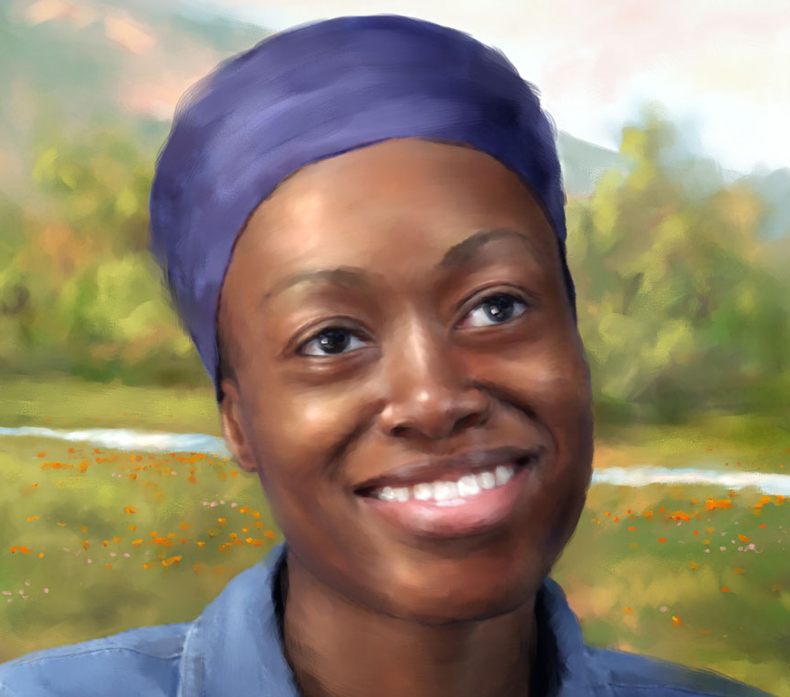
11
Žádá Bůh své děti, aby si schovaly všechnu radost a štěstí pro budoucnost? Jak si myslíš, že může mít křesťan pokoj i v neštěstí?
Celé nebe má zájem o štěstí člověka. Náš nebeský Otec nebrání žádné ze svých stvořených bytostí; aby sé radovala. Božská přikázání nás vyzývají, abychom se varovali jen takových věcí, které při-nášejí utrpení a zklamání a které nám zavírají dveře ke štěstí a do nebe. Vykupitel světa přijímá lidi takové, jací jsou, se všemi jejich potřebami, chybami a slabostmi. Kristus nás svou krví nejen očistí od hříchu a vykoupí nás, nýbrž uspokojí tužbu všech, kdo vzali na sebe jeho jho a nesou jeho břímě. Chce dát pokoj a odpočinutí všem, kdo k ně-mu přicházejí pro chléb života. Vyžaduje od nás, abychom plnili jen ty povinnosti, které nás povedou k nejvyšší blaženosti, již neposlušní nemohou do-sáhnout. Pravý, radostný život člověka spočívá v přijetí Krista, naděje slávy.

Slide 15



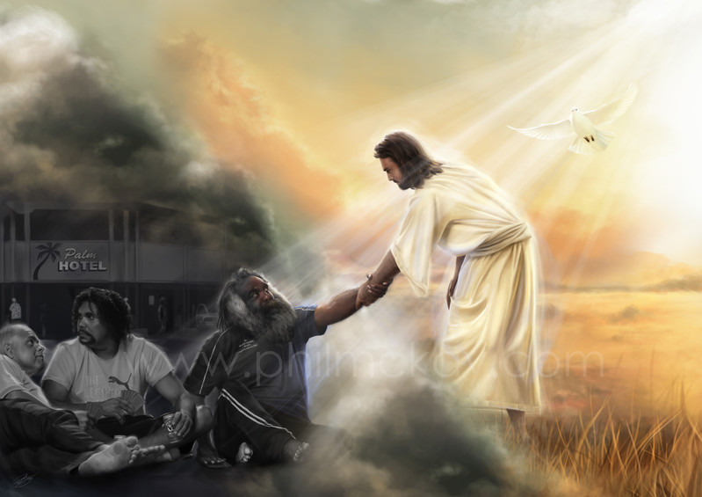

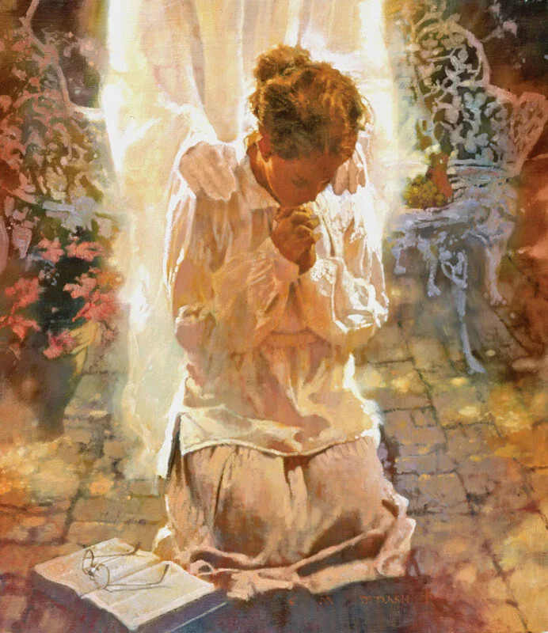



12
Jak chápete uplatňování moci volby nebo vůle?
Musíš jen pochopit, co je pravá síla vůle. Vůle je ovládací mocí v lidské povaze, moc rozhodování, moc volby. Všechno závisí na správném nasazení vůle. Bůh dal člověku schopnost volby, a je na lidech, aby ji užívali. Nemůžeš změnit své srdce, nemůžeš dát Bohu sám od sebe náklonnost svého srdce; můžeš se však sám ze své vůle rozhodnout, že mu budeš sloužit. Můžeš dát Bohu svou vůli, “neboť je to Bůh, který ve vás působí, že chcete a činíte, co se mu líbí.” Tak se celá tvá povaha podřídí vedení Ducha Kristova; tvá náklonnost se soustředí ke Kristu, tvé myšlení bude v souladu s ním.
13
Jaký je rozdíl mezi touhou po dobrotě a rozhodnutím být křesťanem?
Touha po zbožnosti a svatosti je sama o sobě správná, avšak zůstane-li jen při ní, není k ničemu. Mnozí se přivádějí do záhuby, protože jen doufají a čekají, že se stanou křesťany. Nedospějí až k tomu, aby odevzdali svou vůli Bohu. Ještě se n e r o z h o d l i stát se křesťany.Správné užívání vůle může úplně změnit tvůj život. Odevzdáš-li Kristu svou vůli, spojíš se s mocí, která je nad všemi panstvy a mocemi. Získáš shůry sílu, abys byl pevný, a tak stálým podřizováním se Bohu budeš moci žít nový život, totiž život ve víře.

Slide 16


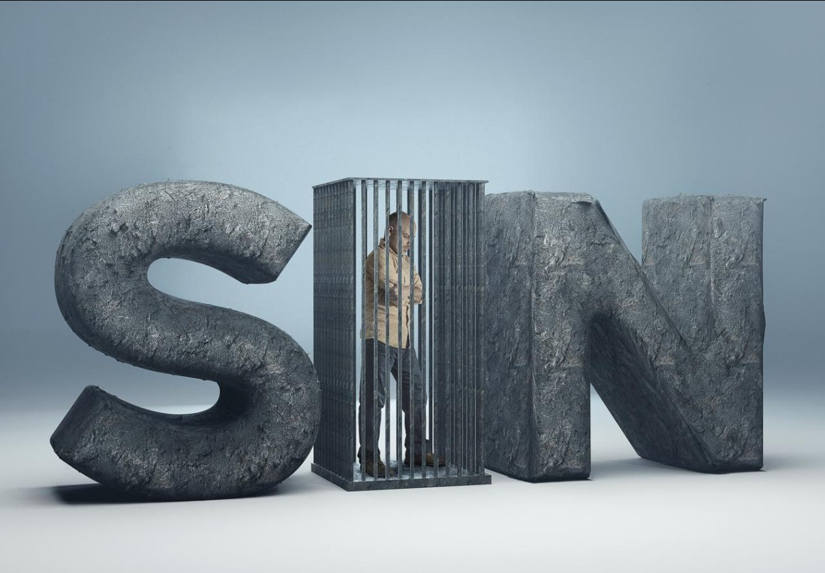

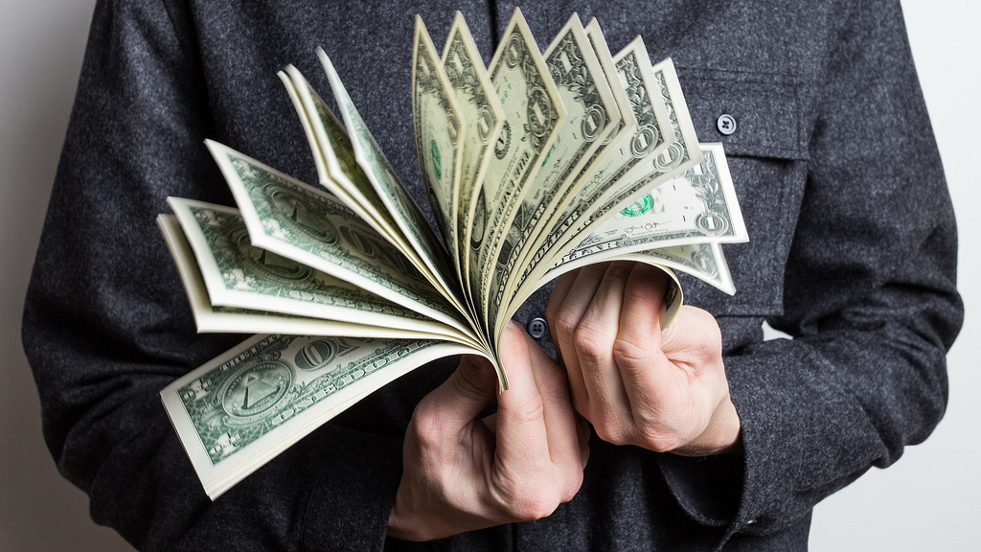
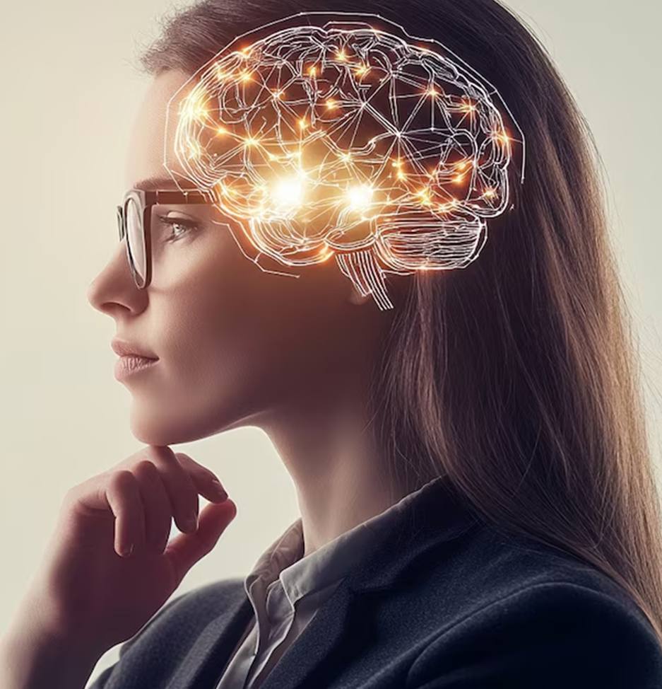
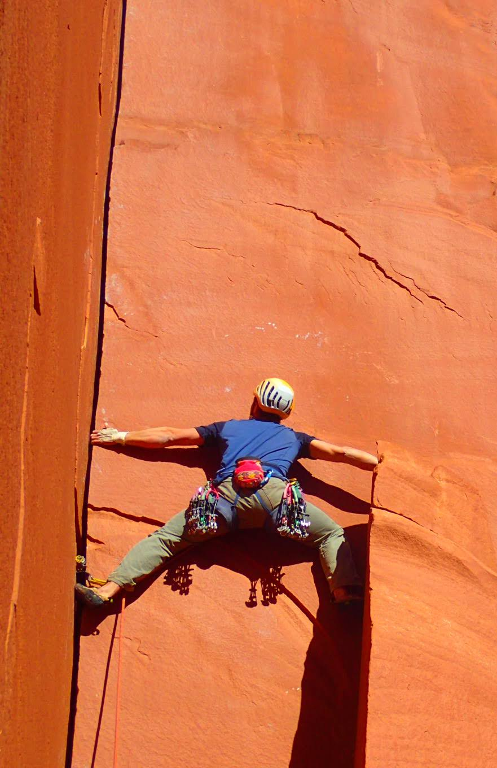
6. kapitola: „Věřit a přijímat"
1
Jak je popsán přirozený stav provinilého hříšníka?
Jakmile Duch svatý probudil tvé svědomí, poznal jsi do určité míry zlo hříchu, jeho moc, jeho vinu a jeho bídu a pohlížíš na něho s nelibostí. Cítíš, že hřích tě odděluje od Boha, že jsi v zajetí moci zla. Čím více se snažíš vymanit, tím více si uvědomuješ svoji bezmocnost. Tvé pohnutky jsou nečisté i tvé srdce je nečisté. Poznáváš, že tvůj život je plný sobectví a hříchu. Toužíš, aby ti bylo odpuštěno, abys byl očištěn a vysvobozen. Usiluješ o to, abys byl v souladu s Bohem, abys mu byl podoben. Co máš dělat, abys toho dosáhl? (SIN = hřích – pozn. překladatele)
2
Jak nemůžeme získat pokoj v duši?
Potřebuješ pokoj - mít odpuštění nebes, pokoj a lásku v sobě. Nelze ho koupit za peníze, nelze ho získat rozumem, nelze k němu dospět moudrostí; nemůžeš doufat, že si ho opatříš vlastním úsilím.
PAZ

Slide 17


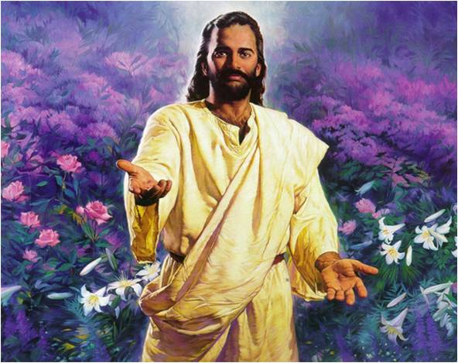
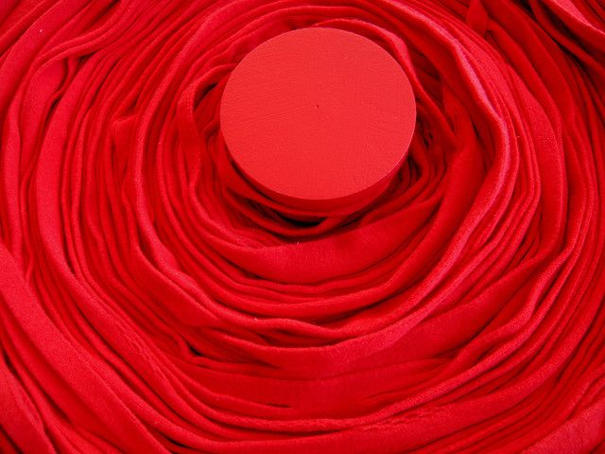
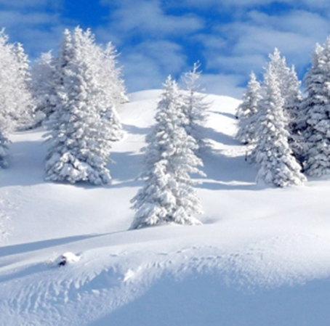
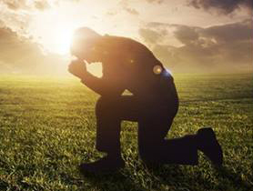

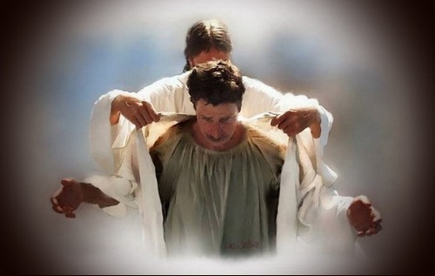
3
Jakým jediným způsobem můžeme dosáhnout klid v duši?
Bůh ti pokoj nabízí jako dar „bez peněz a zdarma” Izajáš 55,1. Je tvůj, vztáhneš-li jen ruku a uchopíš jej. Pán praví: „I kdyby vaše hříchy byly jako šarlat, zbělejí jako sníh, i kdyby byly rudé jako purpur, budou bílé” Izajáš l,18. „A dám vám srdce nové, a ducha nového dám do vašeho nitra” Ezechiel 36,26.
4
Jaké kroky bychom měli podniknout poté, co jsme vyznali hřích?
Vyznal jsi své hříchy a tvé srdce je odmítlo. Rozhodl ses odevzdat se Bohu. Jdi tedy k němu a žádej ho, aby smyl tvé hříchy a dal ti nové srdce. Důvěřuj mu, že to učiní, poněvadž to slíbil.

Slide 18

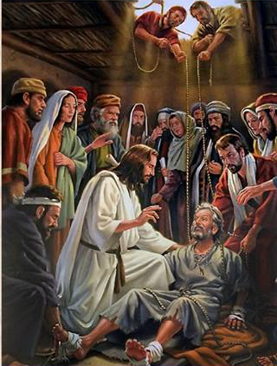


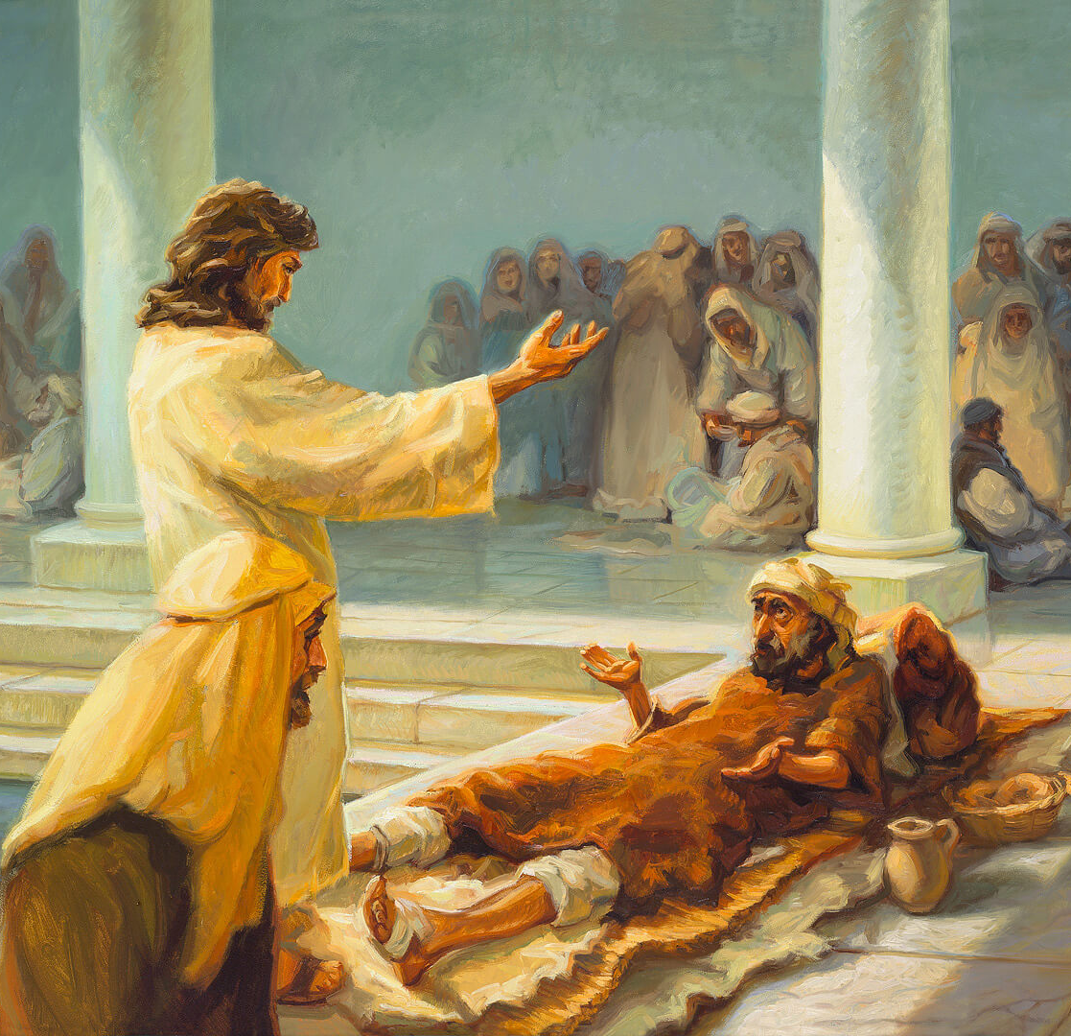
Proč bychom měli věřit, že naše hříchy jsou odpuštěny? Doložte to na příkladu Ježíšovy služby.
5
Za svého pozemského života nám Ježíš dal následující naučení: jestliže nám Bůh slíbil nějaký dar a my pevně věříme, že nám jej dá, pak se stal naším vlastnictvím. Ježíš uzdravoval lidi a léčil jejich nemoci, když věřili v jeho moc. Pomáhal jim ve vě-cech, které mohli vidět na vlastní oči, a získával tak jejich důvěru v sebe, že jim po-může ve věcech, které nemohou vidět - vedl je k víře ve svou moc odpouštět hříchy. Jasně to řekl při uzdravení ochrnutého muže: „Abyste věděli, že Syn člověka má plnou moc na zemi odpouštět hříchy.” Pak pravil ochrnutému: „Vstaň, vezmi své lože a odejdi domů!” Matouš 9,6. Podobně se vyjádřil evangelista Jan, který psal o divech Kristových: „Tato znamení jsou zapsána, abyste věřili, že Ježíš je Kristus, Syn Boží a abyste věříce měli život v jeho jménu” Jan 20,31.
Proč byl ochrnutý schopen chodit? Aplikujte tuto zkušenost na svou situaci jako hřích.
6
Tato biblická zpráva o uzdravení nemocného Ježíšem, nás učí tomu, jak my máme věřit ve Spasitele, aby nám odpustil hříchy. Všimněme si příběhu o ochrnutém v Bethesdě. Trpící ubožák byl bezmocný; již třicet osm let dobře nepohnul svými údy. Ježíš mu však přikázal: “Vstaň, vezmi své lože a jdi!” Nemocný mohl říci: “Pane, chceš-li mne uzdravit, uposlechnu tvého slova.” Neučinil tak; uvěřil Kristovu slovu, uvěřil, že byl uzdraven, a ihned se zvedl; chtěl chodit, a proto chodil. Jednal podle slova Kristova a Bůh mu dal sílu. Byl uzdraven.

Slide 19





7
Jak je možné, že stojíme před Božím zákonem beze studu a výčitek svědomí?
Ježíš řekl: „Všechno, zač se modlíte a prosíte, věřte, že jste to již dostali, a stane se vám to” (Marek 11,1). Toto zaslíbení má jednu podmínku: musíme se modlit podle vůle Boží. Vůlí Boží je očistit nás od hříchu, učinit nás dětmi Božími a umožnit nám žít svatým životem. Proto smíme prosit o tato požehnání a věřit, že je dostaneme, a děkovat Bohu za to, že jsme je dostali. Je naší výsadou, že můžeme jít k Ježíši a být očištěni a stát před zákonem bez hanby a výčitek. „Proto tedy nyní není odsouzení pro ty, kteří jsou v Kristu Ježíši, nechodícím podle těla, ale podle Ducha” Římanům 8,1
Proč je pro nás nemožné přijít k Bohu v zkušební lhůtě, abychom se osvědčili?
8
Někteří lidé mají pocit, že musejí nejprve projít zkušební lhůtou a dokázat Pánu, že se již polepšili, než budou moci žádat o jeho požehnání. Smějí však žádat o požehnání Boží již nyní. Potřebují milost Boží, Ducha Kristova, aby jim pomohl v jejich slabostech, neboť jinak nemohou odolávat zlu. Ježíš chce, abychom k němu přišli takoví, jací jsme, hříšní, bezmocní, závislí. Smíme přijít se všemi svými slabostmi, se svými bláhovostmi, se svou hříšností a padnout k jeho nohám v lítosti. Je jeho slávou, že nás obejme pažemi své lásky, ováže naše rány a očistí nás od každé nečistoty.

Slide 20







9
Proč tisíce lidí selhávají ve své křesťanské zkušenosti?
Tisíce lidí se v tom mýlí: nevěří, že Ježíš jim odpustí osobně, jednotlivě. Neberou Boha za slovo. Výsadou všech, kdo souhlasí s podmínkami, je vědět, že odpuštění se štědře vztahuje na každý hřích.
10
Od jakého podezření bychom se měli osvobodit? Proč?
Přestaň pochybovat, že zaslíbení Boží jsou určena i pro tebe! Jsou pro každého kajícího přestupníka. Síla a milost je nám udílena skrze Krista a andělé je přinášejí každému věřícímu člověku. Nikdo není tak hříšný, aby nemohl najít sílu, čistotu a spravedlnost v Ježíši, který zemřel za všechny. Kristus čeká, aby z hříšníků sňal jejich poskvrněná, nečistá roucha a oděl je v bílá roucha své spravedlnosti. Nabádá je k životu, ne k smrti.

Slide 21






Jak by měl kajícný hříšník reagovat na Satanovy snahy ukrást mu ujištění, že ho Bůh přijme?
11
Satan je vždy připraven oloupit nás o jistotu Boží přítomnosti. Chtěl by v člověku uhasit každou jiskru naděje a každý paprsek světla; nesmíš mu to dovolit. Neposkytuj sluchu pokušiteli, říkej mu: “Ježíš zemřel, abych já mohl žít. Miluje mne a nechce, abych zahynul. Mám soucitného nebeského Otce; ačkoli jsem zneužil jeho lásky a promrhal požehnání, jež mi udělil, vstanu a půjdu k svému Otci a řeknu: Zhřešil jsem proti nebi a před tebou a nejsem už hoden nazývat se tvým synem. Učiň mne jedním ze svých služebníků.” Podobenství ti ukazuje, jak byl přijat ztracený syn: “Když byl ještě daleko, spatřil jej otec, slitoval se nad ním, přiběhl, objal ho a políbil” Lukáš 15,18-20
Jak Jeremjáš přispívá k poučení o lásce našeho nebeského Otce, jak je vylíčeno v podobenství o marnotratném synu?
12
Avšak ani toto podobenství, ať je jakkoli dojemné, nedokáže vyjádřit věčný soucit nebeského Otce. Pán pravil ústy svého proroka: “Mám tě rád věčnou láskou, proto ti ustavičně činím milosrdenství” Jeremjáš 31,3. I když je hříšník daleko od domu Otce a promrhává své statky v cizí zemi, Otcovo srdce po něm touží. Každá touha po návratu k Bohu, která se v něm probouzí, je něžný hlas Ducha Božího, který přemlouvá, prosí a přitahuje ztraceného syna k laskavému srdci jeho Otce.

Slide 22





13
Jaké přirovnání mezi Boží láskou a lidskou láskou k dítěti dává Izajáš?
Můžeš mít ještě pochybnosti, máš-li před sebou v Bibli tak štědrá zaslíbení? Můžeš věřit tomu, že touží-li ubohý hříšník po návratu a po odpuštění svých hříchů, že by Pán nedovolil, aby mu klesl v lítosti k nohám? Pryč s takovými myšlenkami! Není nic škodlivějšího pro tebe než mít takovou představu o našem nebeském Otci. Bůh nenávidí hřích, avšak miluje hříšníka a dal sám sebe v osobě Kristově, aby všichni, kdo chtějí, mohli být spaseni a měli věčnou blaženost v království slávy. Mohl použít přesvědčivějších a něžnějších slov, než jakých použil, aby vyjádřil svou lásku k nám, když pravil: “Zdali se může zapomenout žena nad nemluvňátkem svým, aby se neslitovala nad plodem života svého? A kdyby snad mohla ona zapomenout, já na tebe nezapomenu” Izajáš 49,15
14
Doplňte:
Když se přibližujeme k Bohu s ____________________________ a __________________, přiblíží se k nám s __________________ a __________________.
Když se k němu přiblížíte s vyznáním a pokáním, on se k vám přiblíží s milosrdenstvím a odpuštěním.

